Slide 1
ZARZĄDZANIE I MARKETING W PROWADZENIU TARGOWISK – wpływ na rozwój sprzedaży bezpośredniej
„Europejski Fundusz Rolny na rzecz Rozwoju Obszarów Wiejskich: Europa inwestująca w obszary wiejskie.”
Projekt opracowany przez Ministerstwo Rolnictwa i Rozwoju Wsi
Projekt współfinansowany ze środków Unii Europejskiej w ramach Pomocy Technicznej Programu Rozwoju Obszarów Wiejskich na lata 2007-2013
Instytucja Zarządzająca Programem Rozwoju Obszarów Wiejskich na lata 2007-2013 -
Minister Rolnictwa i Rozwoju Wsi
Prof. dr hab. Andrzej Szromnik Uniwersytet Ekonomiczny w Krakowie Katedra Handlu i Instytucji Rynkowych
„Rozwój marketingu bezpośredniego – perspektywy, szanse i zagrożenia rozwoju sprzedaży bezpośredniej w Polsce”
CDR o/Kraków, 27-28.11.2014

Slide 2
Jak można interpretować marketing?
MARKETING postrzegany jest jako FILOZOFIA współczesnego biznesu, czy też „sposób istnienia” przedsiębiorstwa, którego działalność musi być orientowana na zaspokojenie potrzeb nabywcy.
MARKETING postrzegany jest w znaczeniu INSTRUMENTALNYM. W tym sensie jest on pojmowany jako ZBIÓR METOD I TECHNIK DZIAŁANIA, które umożliwiają:
zbadanie potrzeb konsumentów i ich szczegółowych preferencji,
wykształcenie potrzeb wcześniej nie ujawnionych,
skuteczne zachęcanie do zakupów określonych dóbr i usług,
ich sprzedaż po właściwej cenie, we właściwym miejscu i czasie,
ku zadowoleniu kupującego.

Slide 3
Jak można interpretować marketing?
MARKETING to proces społeczny i zarządczy, dzięki któremu jednostki i grupy, poprzez wzajemną wymianę dóbr i wartości, uzyskują to, czego potrzebują i pragną (Ph. Kotler)

Slide 4
Marketing mix – 4 P
Marketing mix
Produkt
Dystrybucja
Kanały dystrybucji
Lokalizacja
Logistyka
Asortyment
Cykl życia
Funkcje
Cechy
Jakość
Opakowanie
Serwis
Gwarancje
Rentowność
Rynek docelowy
Cena
Promocja
Formuła ustalania cen
Różnicowanie cen
Cena jako zachęta
Reklama
Public Relations
Sprzedaż osobista
Promocja uzupełniająca
Marketing bezpośredni

Slide 5
Ogólne zasady marketingu
Zasada celowego wyboru i kształtowania rynku przedsiębiorstwa;
Zasada badania rynku;
Zasada zintegrowanego oddziaływania na rynek (marketing – mix);
Zasada planowania działań rynkowych;
Zasada kontroli skuteczności działań marketingowych.

Slide 6
Funkcje marketingowe
FUNKCJE PRZYGOTOWAWCZE | Gromadzenie informacji rynkowych; Badania rynku; Planowanie produktu i programu asortymentowego; Kalkulacja i stanowienie cen; Organizowanie systemu dystrybucji; Planowanie działań promocyjnych; Kontrola i analiza wyników marketingu.
FUNKCJE WYKONAWCZE | Reklama; Aktywizacja sprzedaży; Bezpośrednia obsługa klienta (informacje, negocjacje, zawieranie umów, sprzedaż, wynajem, reklamacje klientów itp.); Ekspedycja towarów; Transport i spedycja; Gospodarka zapasami wyrobów gotowych (towarów); Obsługa serwisowa nabywców; Fakturowanie i kontrola realizacji umów.
FUNKCJE WSPOMAGAJĄCE | Finansowanie (kredytowanie dystrybutorów, sprzedaż ratalna, leasing itp.); Partycypacja w ryzyku i ubezpieczenie od jego skutków.

Slide 7
PROSTY SYSTEM MARKETINGOWY
Komunikacja
Towary / usługi
Branża
(zbiór sprzedających)
Rynek
(zbiór nabywców)
Pieniądze
Informacja

Slide 8
Często zadawane przez marketingowców pytania (1/2)
Jak zidentyfikować i wybrać właściwy segment (segmenty) rynku ?
Jak różnicować oferty ?
Jak radzić sobie z klientem, który kieruje się tylko ceną ?
Jak rywalizować z konkurentami, którzy mają niższe koszty i niższe ceny ?
Jak daleko należy iść w indywidualizowaniu ofert dla poszczególnych klientów ?
Co robić, żeby biznes się rozwijał ?
Jak budować silniejsze marki ?

Slide 9
Często zadawane przez marketingowców pytania (2/2)
Jak zmniejszyć koszt pozyskania klienta ?
Co robić, aby klienci dłużej pozostali lojalni ?
Jak stwierdzić, który klient jest ważniejszy ?
Jak mierzyć opłacalność reklamy, promocji sprzedaży i public relations ?
Jak poprawić wydajność działu sprzedaży ?
Jak korzystać z wielu kanałów i radzić sobie z konfliktami między nimi ?
Jak skłonić inne działy w firmie, aby były bardziej zorientowane na klienta ?

Slide 10
Zrozumieć zachowania konsumentów
Kto kupuje nasz towar lub usługę ?
Kto podejmuje decyzję o zakupie produktu ?
Kto ma wpływ na decyzję o zakupie produktu ?
W jaki sposób podejmowana jest decyzja o zakupie ? Kto i jaką odgrywa rolę w procesie podejmowania decyzji ?
Co konsument kupuje ? Jakie potrzeby trzeba zaspokoić ?
Dlaczego konsumenci kupują określoną markę ?
Gdzie kupują lub chcą kupować towar lub usługę ?
Kiedy kupują? Czy występują czynniki sezonowe ?
Jak konsumenci spostrzegają nasz produkt ?
Jakie są postawy konsumentów wobec naszego produktu ?
Jakie czynniki społeczne mogą mieć wpływ na decyzję o zakupie ?
Czy styl życia konsumentów wpływa na ich decyzje ?
Jakie czynniki osobiste lub demograficzne wpływają na decyzję o zakupie ?

Slide 11
Elementy działalności usługowej najbardziej oczekiwane przez klientów

Slide 12
Główne czynniki uwzględniane przy ustalaniu ceny
Niska cena
Wysoka cena
Przy tej cenie brak zysku
Ceny konkurencji oraz inne czynniki zewnętrzne i wewnętrzne
Wartość postrzegana przez konsumentów
Przy tej cenie brak popytu
Koszty produktu

Slide 13
TARGOWISKO targ – bazar - rynek
to miejsce spotkań handlowych stałych lub okresowych, na którym zainteresowane osoby i instytucje zakupić mogą produkty żywnościowe – płody rolne bezpośrednio od producenta

Slide 14
Część urbanistyczna miasta
TARGOWISKO
Rynek zorganizowany
Obiekt handlu tradycyjnego
Forma biznesu
Miejsce ekspozycji produktów

Slide 15
Ogólna orientacja marketingu firmy usług targowiskowych
Sprzedający stacjonarni
Instytucje podatkowo-skarbowe
Firmy obsługi
Marketing właściciela targowiska (zarządcy)
Policja
Władze
samorządowe
Organizacje kupieckie
Mieszkańcy okolicy
Sprzedający doraźni

Slide 16
SPRZEDAJĄCY
Warunki bezpieczeństwa
Warunki sanitarno – higieniczne
USŁUGA TARGOWISKOWA
PIERWOTNA
Warunki logistyczne
Warunki mobilności nabywców
Miejsce sprzedaży
Warunki techniczno – organizacyjne sprzedaży

Slide 17
GŁÓWNE KORZYŚCI – CECHY ZAKUPU NA TARGOWISKACH
Korzystne / elastyczne ceny
Bogactwo asortymentowe
USŁUGA TARGOWISKOWA (SPRZEDAŻOWA)
WTÓRNA
Znane pochodzenie produktów
Bezpośredni kontakt z producentem
Sprawny zakup
Naturalne walory produktów
Krajowe pochodzenie produktów

Slide 18
SPRZEDAŻ TARGOWISKOWA
KORZYŚCI DLA SPRZEDAWCY - ROLNIKA
szybka sprzedaż płodów rolnych (w tym półproduktów),
natychmiastowy dopływ gotówki,
pozyskanie informacji o preferencjach konsumentów,
zapoznanie się z ofertą konkurentów,
poznanie technik sprzedaży bezpośredniej,
obserwacja sposobów eksponowania produktów,
nauka zachowań sprzedażowych i aktywnej rozmowy sprzedażowej,
pozyskanie informacji o nowościach produkcyjnych.

Slide 19
8 MARKETINGOWYCH CZYNNIKÓW SUKCESU SPRZEDAWCY TARGOWISKOWEGO / PRODUCENTA ROLNEGO – „KWALIDUE”
K
KONTAKT I ROZMOWA SPRZEDAŻOWA
E
ESTETYKA I PORZĄDEK NA STOISKU
W
WYGLĄD I ZACHOWANIE SPRZEDAWCY
KLIENCI
osoby i instytucje
U
UNIKALNOŚĆ I PRZYGOTOWANIE PRODUKTÓW DO SPRZEDAŻY
A
ATRAKCYJNOŚĆ CENOWO-RABATOWA
L
LOKALIZACJA STOISKA
D
DODATKI – dobra i usługi
I
INFORMACJA I DORADZTWO

Slide 20
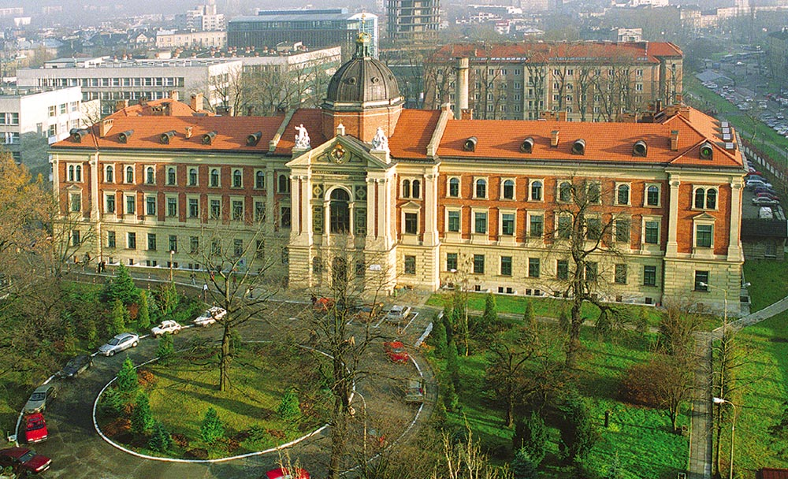
Dziękuję za uwagę !
„Europejski Fundusz Rolny na rzecz Rozwoju Obszarów Wiejskich: Europa inwestująca w obszary wiejskie.”
Projekt opracowany przez Ministerstwo Rolnictwa i Rozwoju Wsi
Projekt współfinansowany ze środków Unii Europejskiej w ramach Pomocy Technicznej Programu Rozwoju Obszarów Wiejskich na lata 2007-2013
Instytucja Zarządzająca Programem Rozwoju Obszarów Wiejskich na lata 2007-2013 -
Minister Rolnictwa i Rozwoju Wsi

